Slide 1

Java
SMHRD

Slide 2
자바
학습목표
메소드의 필요성을 이해한다.
메소드의 종류와 사용법을 안다.
메소드를 활용하여 간단한 예제를 작성할 수 있다.

Slide 3
자바
Ice Break
원호의 생일 맞추기 프로그램
태어난 달에 4를 곱해주세요.
2. 그 값에 9를 더해주세요
3. 나온 값에 25를 곱해주세요
4. 태어난 날을 더해주세요.

Slide 4


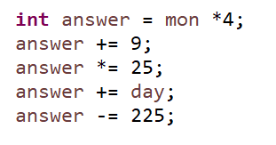
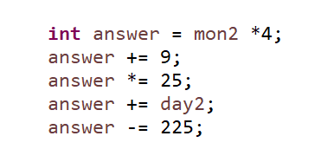
자바
Ice Break
원호의 생일 맞추기 프로그램

Slide 5
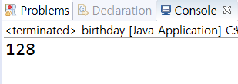
자바
Ice Break
함수 f(x)

Slide 6
자바
메소드(Method)
메소드(method) - 수학의 함수와 유사한 개념 - 입력 값을 받아 결과를 도출해 내는 방식
메소드를 사용 하는 이유
- 반복적으로 사용되는 코드를 줄이기 위해서 씀
- 어떤 작업을 수행하기 위한 명령문의 집합

Slide 7
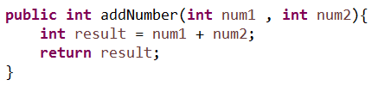
자바
메소드(Method)
메소드의 기본 구조
접근 제한자
메소드 이름
리턴 타입
매개변수
반환데이터

Slide 8
자바
메소드(Method)
메소드의 기본 구조
리턴 타입 이란?
메소드의 수행결과를 어떤 자료형으로 반환할 것인지 알려주는 것
아무것도 반환하지 않을 경우엔 void를 작성
결과값을 반환하는 경우에는 반드시 return문을 사용
리턴타입에 맞는 자료형을 반환하도록 해야함

Slide 9
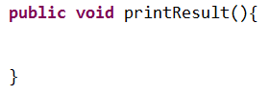

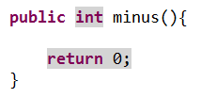
자바
메소드(Method)
메소드의 기본 구조
메소드가 결과값을 반환하는 경우에는
메소드 내에 반드시 return문을 사용해서
리턴타입에 맞는 결과값을 호출한 메소드
에게 반환하도록 해야함

Slide 10
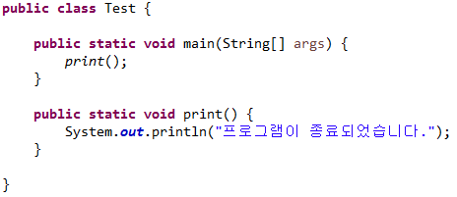
자바
메소드(Method)
- 매개변수 X, 반환값 X 메소드

Slide 11
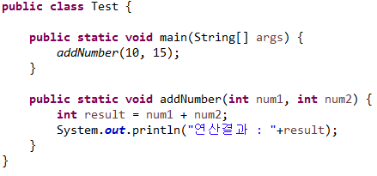
자바
메소드(Method)
- 매개변수 O, 반환 값 X 메소드

Slide 12
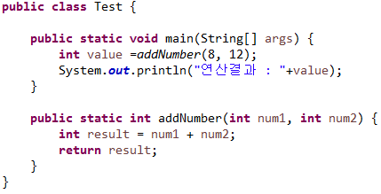
자바
메소드(Method)
- 매개변수 O, 반환 값 O 메소드

Slide 13
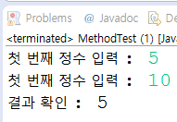
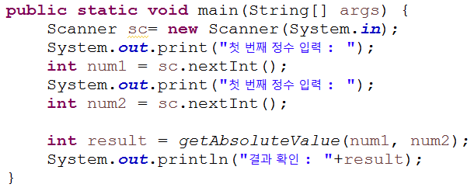
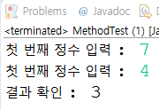
자바
메소드(Method)
키보드로부터 입력받은 두 개의 정수를 인자(매개변수)로 넘겨받아
num1에서 num2를 뺀 결과값을 절대값으로 바꾸어 출력하는
getAbsoluteValue( ) 메소드를 구현하세요.

Slide 14
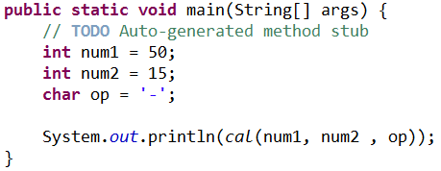

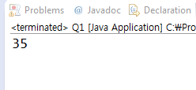
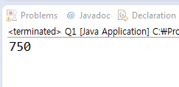
자바
메소드(Method)
정수형 변수 num1 과 num2를 각각 초기화 하고
문자형 변수 op를 선언해 원하는 연산자로 초기화 하세요.
num1, num2, op를 받아 num1과 num2를 op에 맞게 연산한
최종 값을 반환해주는 cal 메소드를 작성하세요.

Slide 15
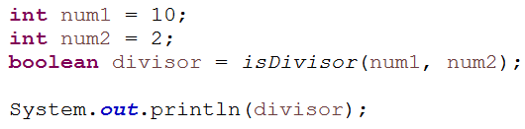
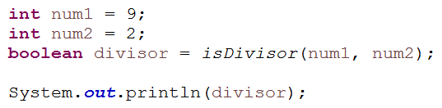


자바
메소드(Method)
num2가 num1의 약수인지 확인하여 true또는 false를 반환하는
isDivisor()메소드를 구현하세요.

Slide 16
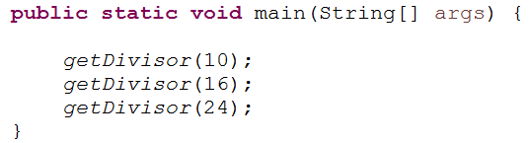
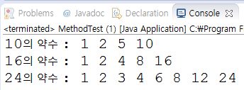
자바
메소드(Method)
약수를 구하는 getDivisor()메소드를 구현하세요.

Slide 17
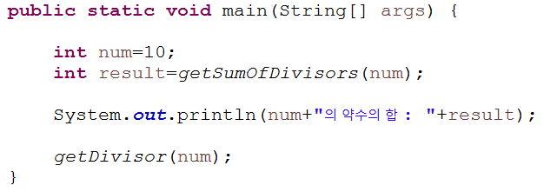
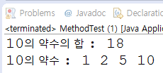
자바
메소드(Method)
약수의 합을 구하여 반환하는 getSumOfDivisors()메소드를 구현하세요.

Slide 18
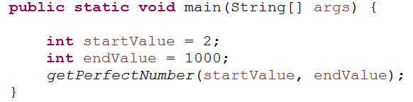

자바
메소드(Method)
startValue~endValue까지의 숫자 중 완전수를 출력하는 getPerfectNumber()메소드를 구현하세요.

Slide 19
자바
메소드(Method)
메소드의 기본 구조
접근 제한자
메소드 이름
리턴 타입
매개변수
반환데이터

Slide 20
자바
감사합니다.

